Slide 1
MÜLL
Von: Eva Granfol, Nevise Caruana, Isis Martins, Sofia Ribás, Excelle in Serge Arthure.

Slide 2
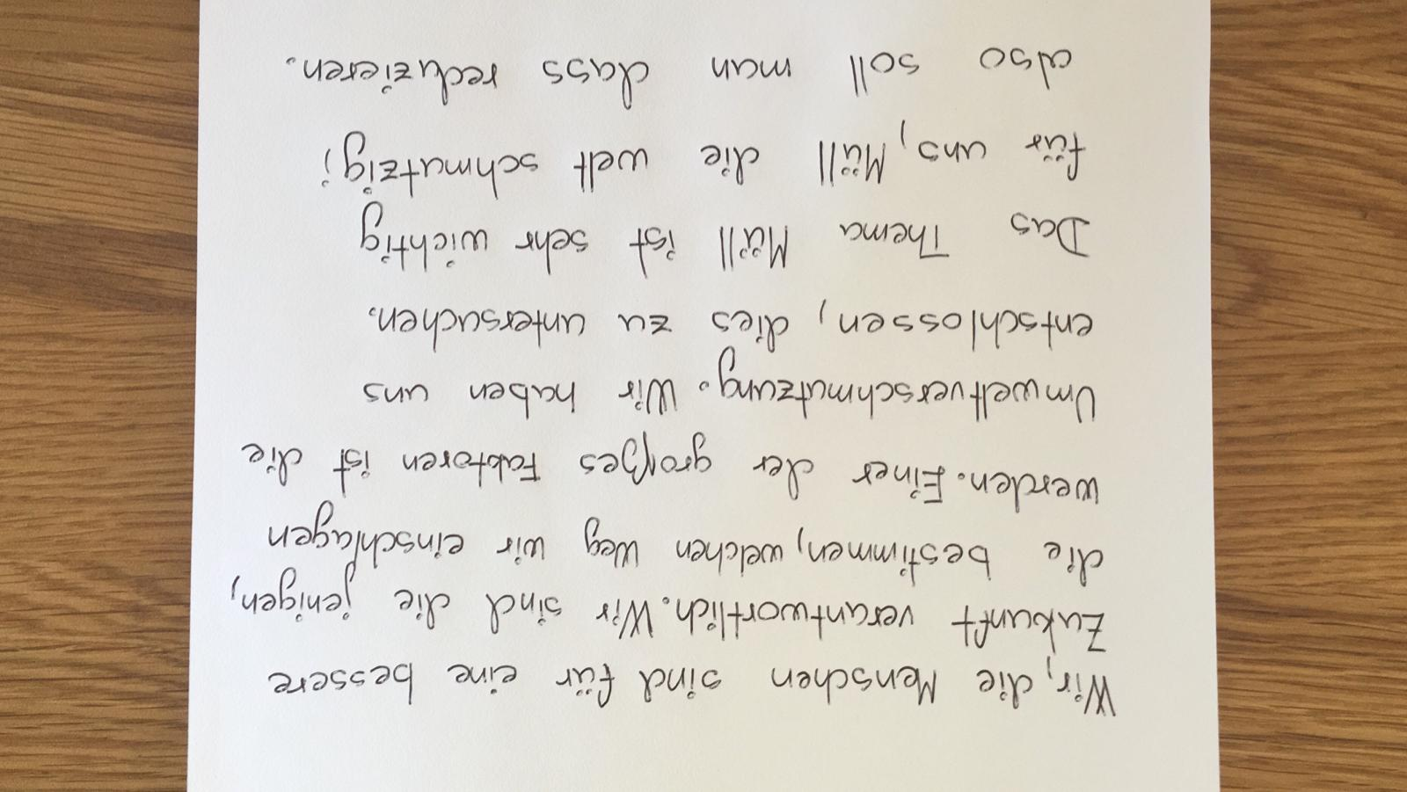

Slide 3
Wir Haben dieses Thema gewahlt Weil wir beachten, dass die Verdchmutzung durch die Abfälle vièle Problème un der gansrn Welt verursacht.Und denken wir dass wir darüber sprechen sollen,um die adéquate Lösungen dieser Problème eu finden

Slide 4
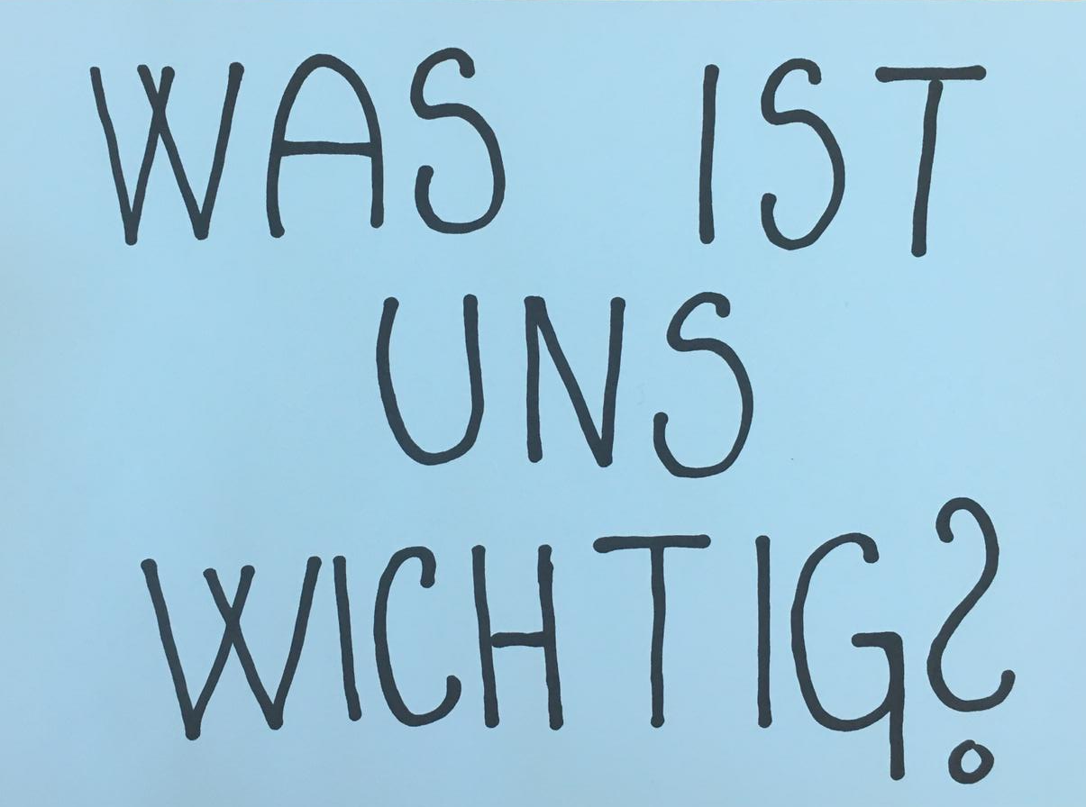
WHOA!
This could be the part of the presentation where you can introduce yourself, write your email…

Slide 6
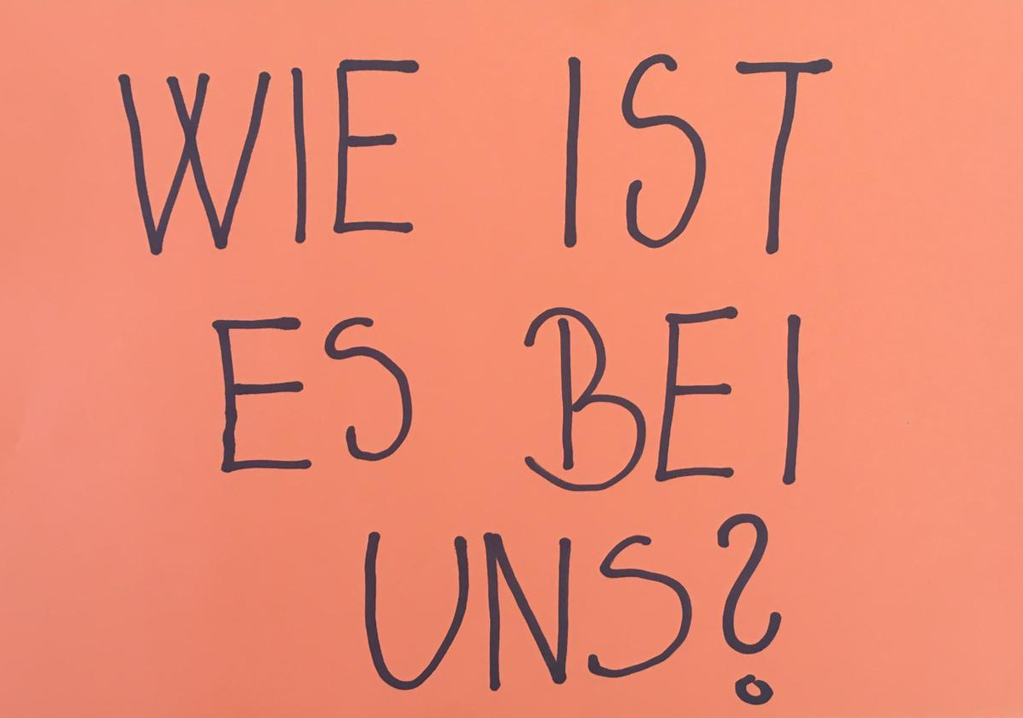
WHOA!
This could be the part of the presentation where you can introduce yourself, write your email…

Slide 7
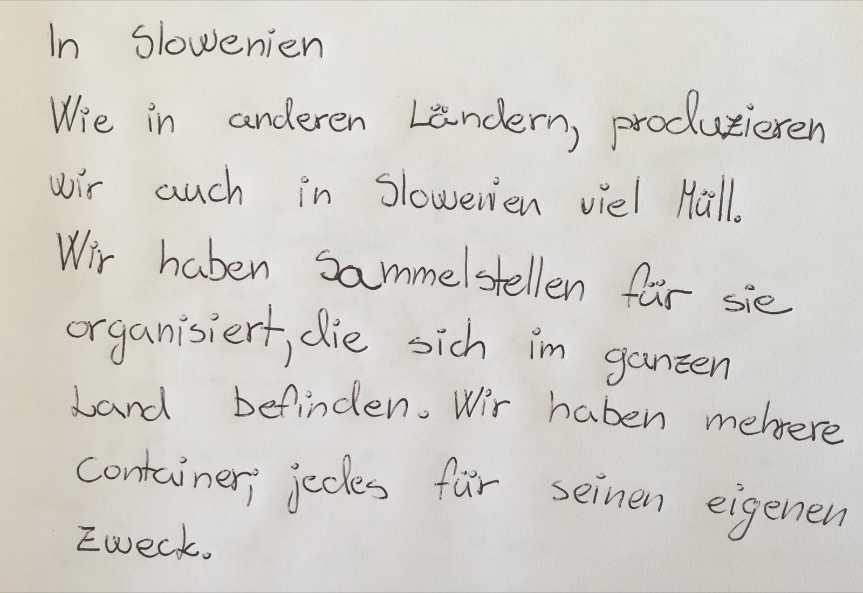

Slide 8
In Kamerun, ist die Situation sehr sclecht.Die Abfälle schaffen viele Probleme. Zuerst, verschäft dans viele Mosquitos und sie geben Krankenheiten. Auch,Da die Verkäuker Ihren Produkten auf dem Boden ausstell,dann werden dièse Produkten durch Mikroben schmutzig dadurch werden die Menschen krank und könnte façon sterben. Wenn die Firma und die Bevolkerung, Abfälle un Wasser werden das sterbt die aquatische Tiere.

Slide 9
In Brasilien, das Thema Müll ist Unglücklicherweise kein großes Thema. Wir haben nicht ein Recyclingzentrum, und das ist sehr schlecht, weil wir den Müll trennen und er wird nicht recycelt.

Slide 11
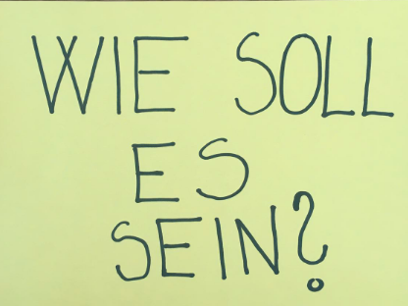
WHOA!
This could be the part of the presentation where you can introduce yourself, write your email…
Sie würden nicht unnötig Kunststoffe und andere unnötige Abfälle produzieren.

Slide 12
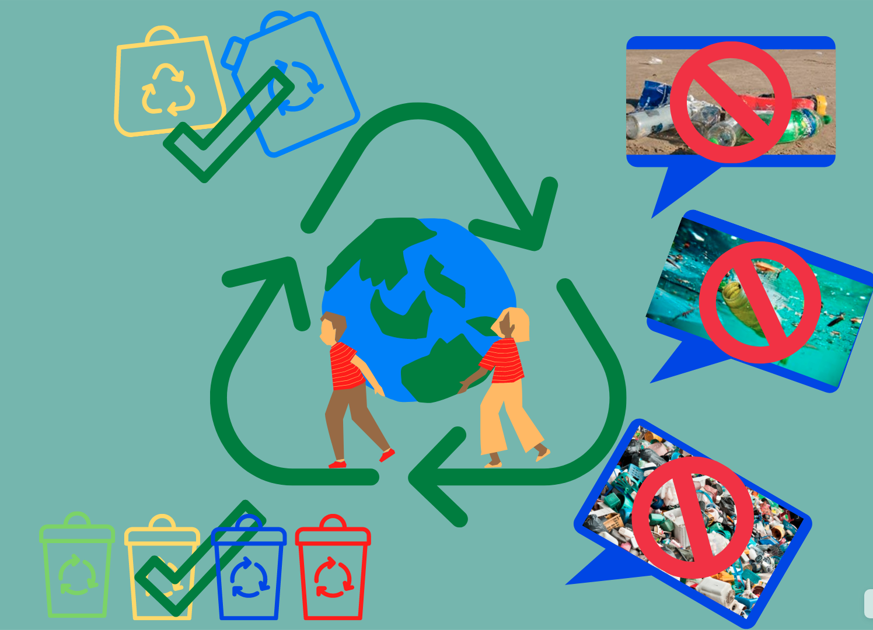

Slide 13
